Slide 1

COURS WEB 6
HTML / CSS
Cours N°6
FERRANDEZ BENJAMIN

Slide 2
flexbox

Slide 3
Flexbox (ou Flexible Box) est une technique de mise en page en CSS qui permet d’aligner, distribuer et organiser facilement les éléments d’un conteneur, même lorsque leurs tailles sont dynamiques ou inconnues.

Slide 4
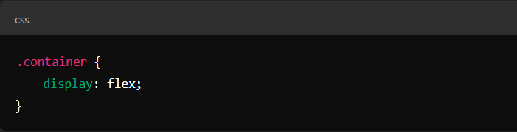
Comment ça fonctionne ?
On active le flexbox dans notre container :

Slide 5
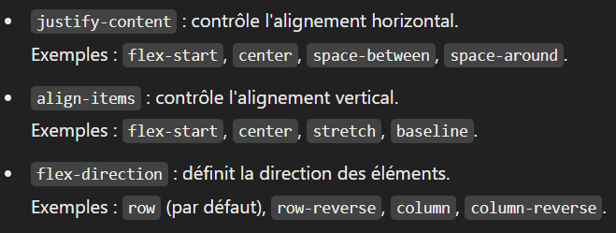
Flexbox propose plusieurs propriétés pour positionner les éléments :

